Slide 1
ENTRER DANS LE XVIIIe SIECLE DE LA REFORMATION A LA REVOLUTION
UE 303
COURS 10
Sylvie Manuel-Barnay

Slide 2
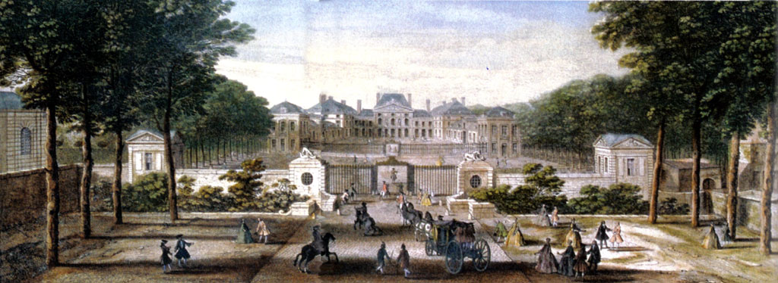
Château de Sceaux

Slide 3
INTRODUCTION
… et cours de conclusion
Synthèse générale

Slide 4
- Les « libertés de l’Eglise gallicane »
Au XVIIIe siècle :
« libertés de l'Église gallicane »
formule de compromis
Église de France est reconnue catholique
soumise au pape sur le plan spirituel,
intégrée à l'État et soumise au roi sur le plan temporel.
>> l'Église est dans l'État.

Slide 5
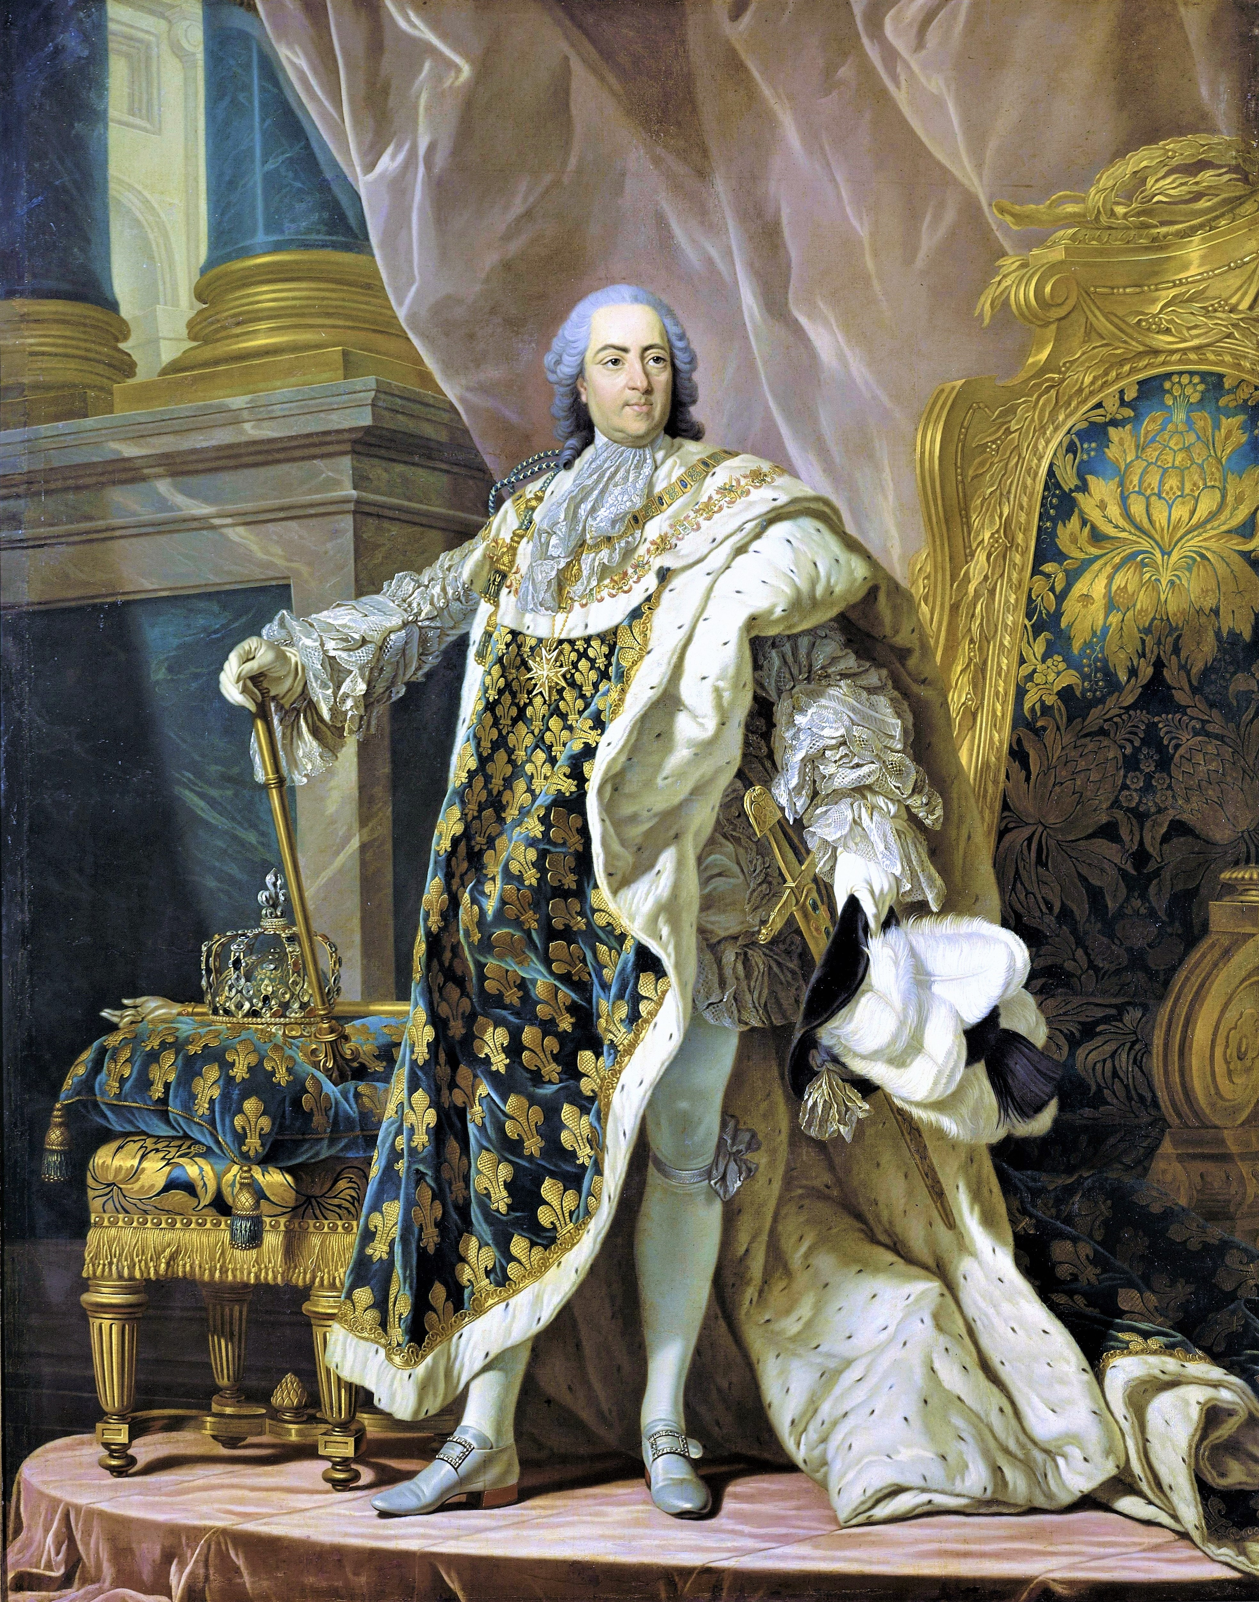
Michel Van Loo, Louis XV en costume de sacre, 1762.

Slide 6
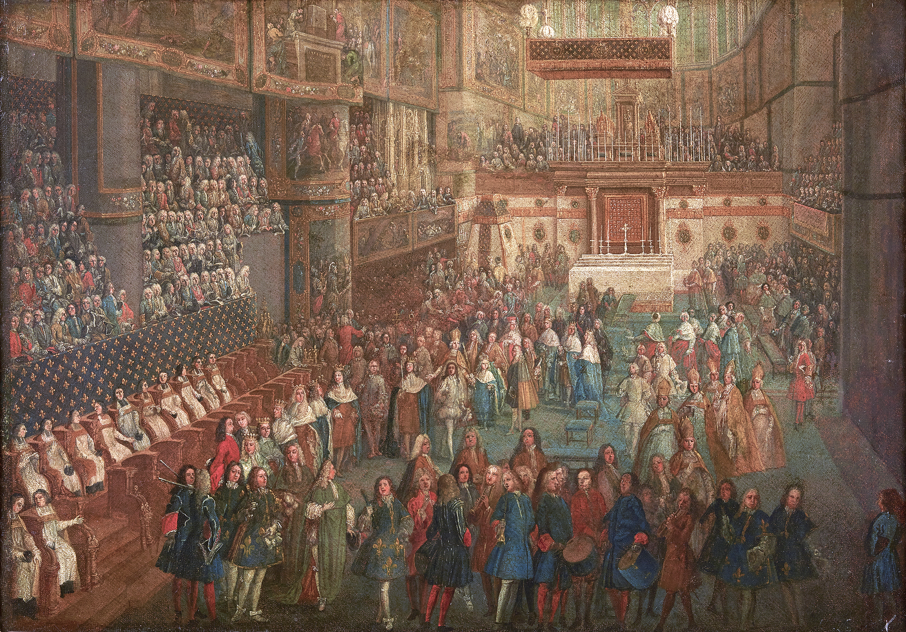
Pierre-Denis Martin, Sacre de Louis XV, 25 octobre 1722

Slide 7
Attention :
Aucune rupture avec Rome
Compromis difficile à gérer
>>> le roi n’est pas le chef de l’Eglise de France

Slide 8
- La question des deux souverainetés
Eglise force d’opposition potentielle
Attitude prudente du nouveau roi, Louis XV (1710-1774)
Pas d’imposition forcée
Maintien du « don gratuit » (l'Église définit elle-même ce qu'elle verse au budget de l'État).
Controverses sur les deux souverainetés
jusqu'où doit s'exercer l'autorité de l'État sur l'Église ?
quelles sont les « libertés » de l'Église de France dans l'État royal ?

Slide 9
bulle Unigenitus (8 septembre 1713) - Unigenitus Dei filius », « Fils de Dieu unique engendré de Dieu »> répression des jansénistes
droit pour les clercs de refuser les sacrements aux déviants
biens du clergé
>>> Enjeu
Renforcement de l'autorité de l'État sur l'Église <>
Autonomie de l'Église.

Slide 10
- « Une crise de la conscience européenne »
Paul Hazard, 1935
Europe de la fin du XVIIe siècle
A partir des années 1680

Slide 11
Remodelage du centre de l’Europe
Roi soleil
Nouveau rival : L’Angleterre
Avancées des sciences

Slide 12
Avancées des sciences bibliques sur l’historicité de la Bible
Avancées des sciences philosophiques
La « raison » comme instrument de la science
Descartes
Malebranche
Spinoza
Léviathan de Hobbes
> « invention du contrat social »
> légitimité du pouvoir vient du peuple

Slide 13
I – UN DESENCHANTEMENT DU MONDE ?

Slide 14
A – LE RÔLE DE LA PHILOSOPHIE « DES LUMIERES » ?

Slide 15
- Les Lumières, un mouvement élitaire
Lumières =
Mouvement culturel, intellectuel, philosophique au XVIIIe siècle
« Siècle des Lumières »
1720-1780
>> repenser les deux souverainetés, celle de l’Eglise, celle de l’Etat
>> repenser le rapport des deux souverainetés

Slide 16
Montesquieu (1689-1755)
De l’esprit des lois (1748)
Monarchie tempérée
Distinction des pouvoirs
Contrôle des élites éclairées
Voltaire (1694-1778)
Historiographe
Déiste*
Lutte contre l’absolutisme politique et religieux
Candide (1759)
Bonheur fondé sur le bien commun et le travail « notre jardin »

Slide 17



Slide 18
« Pangloss disait quelquefois à Candide : Tous les événements sont enchaînés dans le meilleur des mondes possibles ; car enfin si vous n’aviez pas été chassé d’un beau château à grands coups de pied dans le derrière pour l’amour de mademoiselle Cunégonde, si vous n’aviez pas été mis à l’Inquisition, si vous n’aviez pas couru l’Amérique à pied, si vous n’aviez pas donné un bon coup d’épée au baron, si vous n’aviez pas perdu tous vos moutons du bon pays d’Eldorado, vous ne mangeriez pas ici des cédrats confits et des pistaches. – Cela est bien dit, répondit Candide, mais il faut cultiver notre jardin. »

Slide 19
Inscrit dans le débat théologique sur la question du mal
Opposition à Leibnitz et à sa conception d’un Dieu pensé comme « principe d’une raison suffisante »
Attaques du conservatisme de la noblesse

Slide 20
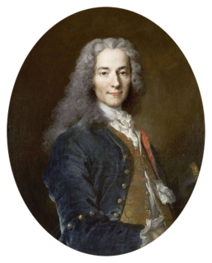
Nicolas de Largillière, François-Marie Arouet dit Voltaire; vers 1724-1725), Musée du Louvre.

Slide 21
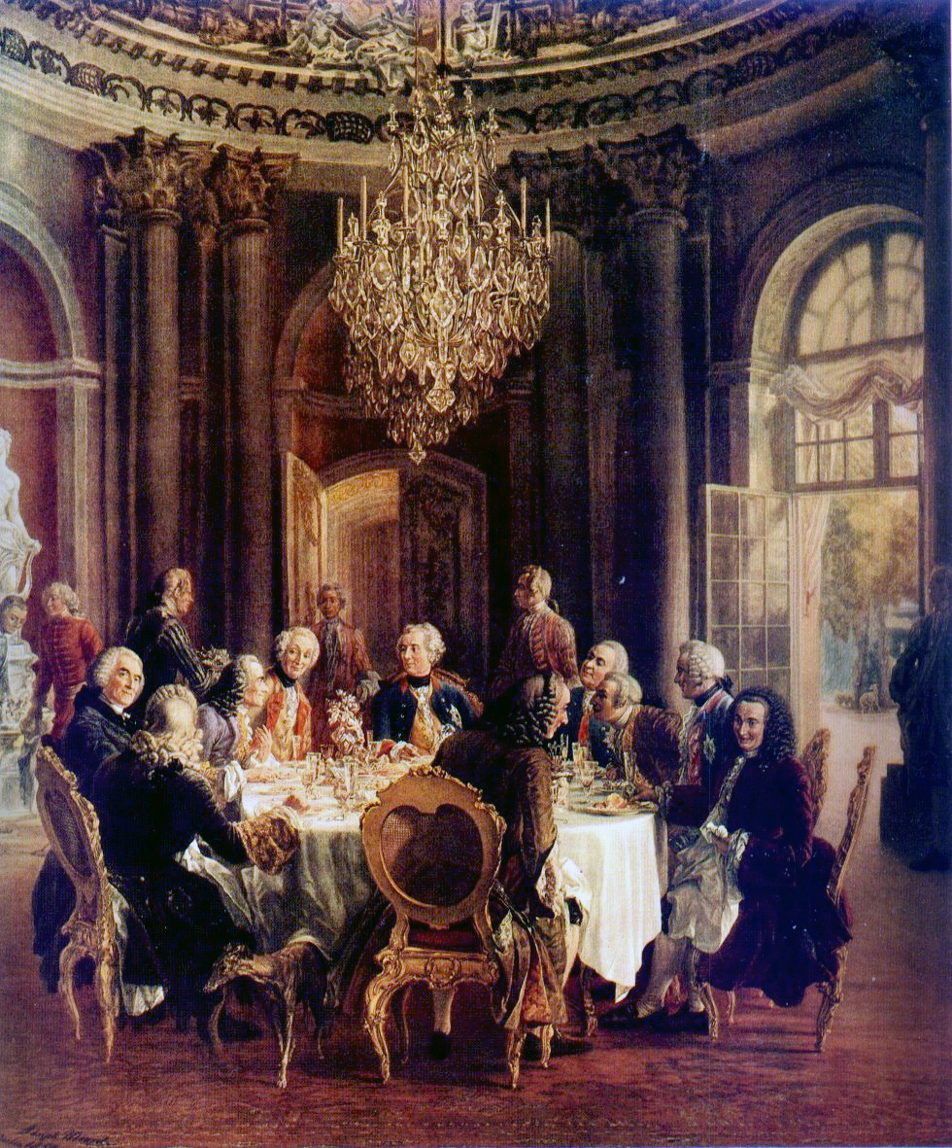
Adolphe von Menzel, Voltaire et Frédéric II de Prusse
«Le roi avait de l’esprit et en faisait avoir », XIXe siècle.

Slide 22
Diversité des positions
Conception aristocratique de la société
Absolutisme éclairé comme mode de gouvernement (Voltaire, Diderot)
Un pouvoir fort fondé sur un roi philosophe
Partisans du déisme : être suprême grand architecte de l’univers
Pas d’athéisme

Slide 23
- Une diffusion restreinte des Lumières
Relativiser le rôle des penseurs des Lumières
Relecture historiographique
>>> temps d'opposition entre les philosophes des Lumières et l'Église
>>> à minorer largement
>>> absence des débats et des sources

Slide 24
>>> La Révolution française* n’est pas la fille des Lumières.

Slide 25
question des relations entre les deux « souverainetés »
Beaucoup plus importante
autorité temporelle
autorité spirituelle.

Slide 26
Controverses théologiques
>> débats philosophiques
Montesquieu / bulle Unigenitus,
Voltaire /propriété des biens ecclésiastiques
Rousseau /mariage des protestants.
>> pensée des philosophes des Lumières
>> réaction à la pensée des théologiens

Slide 27
questions très concrètes :
mariage des protestants
polémiques théologiques
début de la construction d’un discours philosophique sur la tolérance
Exemple : comment traiter les protestants ?
les forcer à la conversion ?
reconnaître les mariages clandestins ?
Débats
Intelligence collective

Slide 28
Déisme* ?
Une religion regardant la nature / le Dieu qui est dans les cieux /
Une religion naturelle
Une religion conforme à la raison
Ce n’est pas un athéisme*.
Opposition à l’absolutisme sous toutes ses formes

Slide 29
1686, Fontenelle, Histoire des miracles
Désenchantement
Critique
Changement de paradigme
1721, Montesquieu, Lettres persanes
Querelles religieuses
Rite du pouvoir thaumaturgique du roi > un rire
« plus grand magicien » : « le pape »

Slide 30
B – LE RÔLE DE L’ENCYCLOPEDIE*

Slide 31
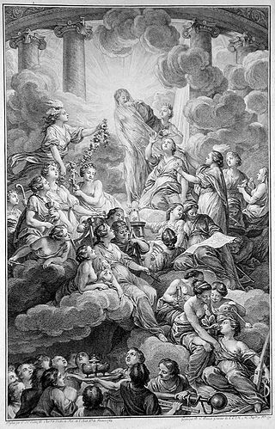
- Une aventure majeure
Œuvre majeure du XVIIIe siècle
Encyclopédie ou dictionnaire raisonné
des sciences, des arts et des métiers (1751-1772)
La philosophie allégorique arrache
le voile de la raison devant la vérité rayonnante de
lumière
Notes:
Frontispice

Slide 32
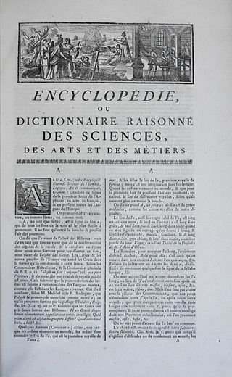
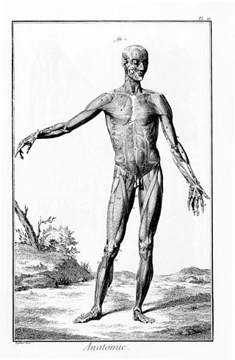

Slide 33
Aventure éditoriale
1728-1745 : projet de traduction
Traduction de la Cyclopedia de Chambers
Puis projet de plus grande ampleur
1752 : demande des jésuites d’arrêter le projet
1753 : levée de l’interdiction
1759 : condamnation du pape Clément XIII
1782-1785 : achèvement de l’édition

Slide 34
.
Esprit philosophique
Esprit scientifique
Esprit critique
Esprit des élites
imprimé à 4 255 exemplaires
dix-sept volumes de texte
onze volumes de planches
71 818 articles

Slide 35
Article « Anthropophagie »
Renvoi subrepticement à « eucharistie »
« Les payens accusoient les premiers Chrétiens d’anthropophagie ; ils permettent, disoient-ils, le crime d’Œdipe, & ils renouvellent la scene de Thyeste. Il paroît par les ouvrages de Tatien, par le chapitre huitieme de l’apologie des Chrétiens de Tertullien, & par le IVe livre de la Providence, par Salvien, que ce fut la célébration secrete de nos mysteres qui donna lieu à ces calomnies. Ils tuent, ajoûtoient les payens, un enfant, & ils en mangent la chair ; accusations qui n’étoient fondées que sur les notions vagues qu’ils avoient prises de l’eucharistie & de la communion, sur les discours de gens mal instruits.
Voyez Eucharistie, Communion, Autel ».
accusation de meurtre rituel*

Slide 36
- Relire les superstitions et les passions de l’homme
Apparition d’une comète dans le ciel en 1680, la comète de Haley
Pierre Bayle, Pensées diverses écrites à un docteur de la Sorbonne à l’occasion de la Comète qui parut au mois de décembre 1680
« Dieu ne viole pas les lois de la nature et ce que trop souvent ce que nous avons considéré comme des signes ne sont que des concomitances. Pour certains, la religion est devenue un amas d’extravagances et de bizarreries pour l’homme incrédule. De plus, le chrétien donne souvent l’exemple du vice alors que l’athée peut être vertueux. Une controverse sur le livre des Sibylles est aussi l’occasion de montrer le mécanisme qui fait d’une sottise une histoire écrite qui devient une opinion commune erronée »
.

Slide 37
- Relire les religions révélées
Pas d’antichristianisme : pas de monde sans Dieu
Encyclopédistes, partisans d’une « religion naturelle »
Croyance en un Dieu « grand horloger »
Cause première de l’univers
Garant de la Loi morale
Cf. Controverses incessantes protestants-catholiques
Cf. Déisme* des philosophes anglais

Slide 38
- Un athéisme* confidentiel
Libertins : liberté des mœurs et des croyances
Confidentiel et clandestin
Pas pensable au XVIIe siècle, ni dans les premières décennies du XVIIIe siècle
Pas imaginable
Libertins* érudits : prudents et discrets
Quelques salons…

Slide 39
- Une sociabilité participative
Importance des Salons et de l’art de la discussion
Discussion au Café et essor des correspondances
Académies provinciales, relais des idées nouvelles

Slide 40
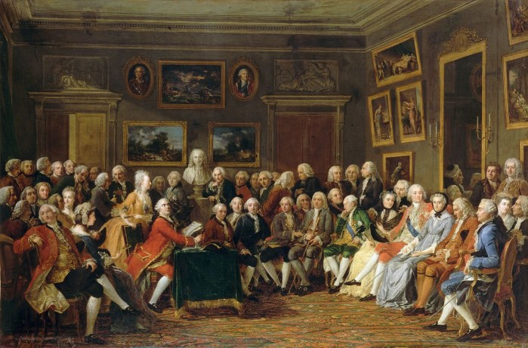
Anicet LemonniER (1743-1824), LECTURE DE LA TRAGÉDIE “L'ORPHELIN” DE LA CHINE" DE VOLTAIRE DANS LE SALON DE MADAME GEOFFRIN.

Slide 41
« La scène se situe dans un salon richement décoré de tableaux et de tapis, celui de Madame Geoffrin, épouse du directeur de la manufacture des Glaces (future entreprise Saint-Gobain). L’hôtesse, que l’historiographie américaine nomme également « salonnière », accueille dans le cadre confortable du salon les habitués de sa « société » (…).
Les hôtesses les plus célèbres associent aux hommes de lettres et aux artistes, des puissants – ici des ministres comme Turgot, Malesherbes ou des figures de l’aristocratie comme le maréchal duc de Richelieu. Elles ont aussi le souci de réunir des invités dont les caractères sont compatibles. On reconnaît ici notamment : Georges Louis Leclerc comte de Buffon, Mademoiselle de Lespinasse (autre salonnière célèbre), Jean Le Rond d’Alembert, (…) Jean-Philippe Rameau, Jean-Jacques Rousseau, l’abbé Raynal, Marivaux, Françoise de Graffigny, René Antoine Réaumur ou encore Madame du Bocage.
Au centre de ce tableau de groupe des Lumières à leur zénith trône le buste du patriarche de Ferney, Voltaire, au génie duquel les participants rendent un hommage symbolique en lisant sa tragédie L’Orphelin de Chine.

Slide 42
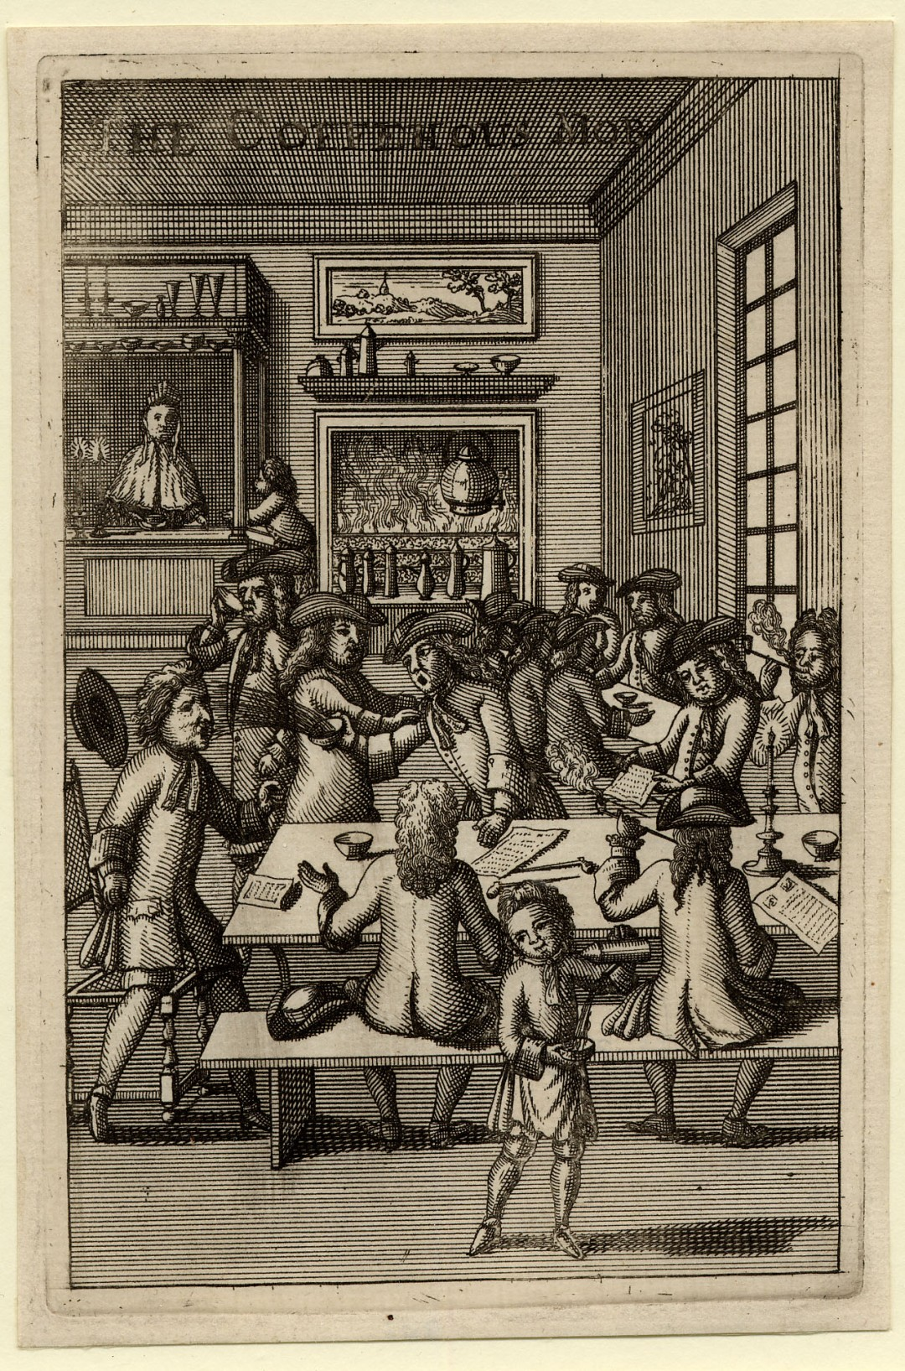
Maison de café, XVIIIe siècle, gravure, coll. privée

Slide 43
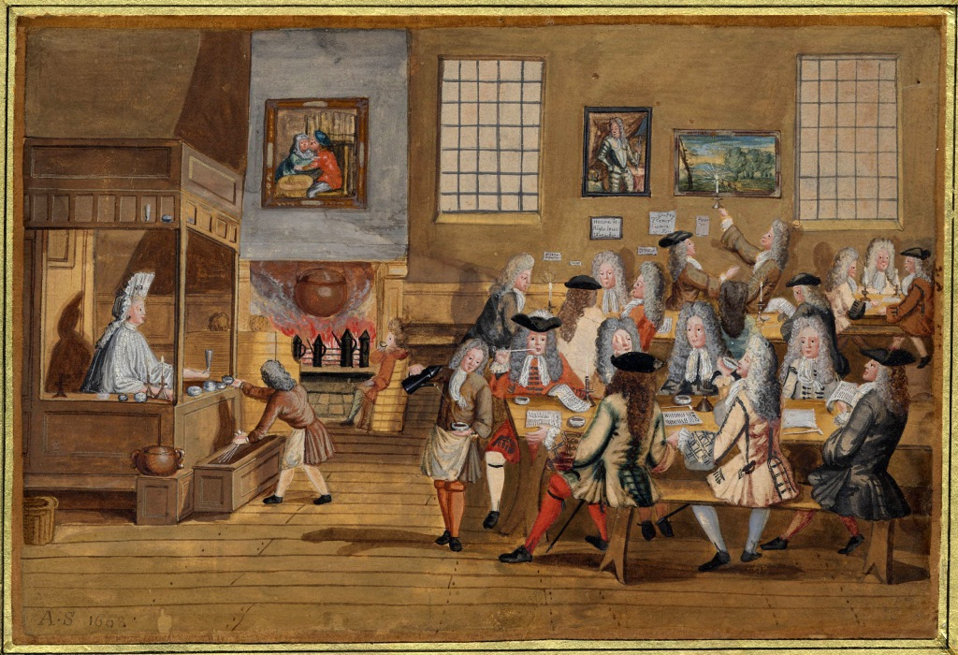

Slide 44
- L’anticléricalisme* des Lumières
Liée à peurs de l’Etat absolutiste
Eglise comme constitution d’un « corps étranger »
Eglise comme opposition à la politique de l'État royal
Eglise comme Etat dans l’Etat
>> à l’origine de la future Constitution civile du clergé*.
Anticléricalisme* « philosophique » ?
Anticléricalisme* politique » ?

Slide 45
>>>> à l’origine de la future réforme révolutionnaire*
Fusionner/défusionner définitivement l'Église et l'État ?
éviter l’autonomie de l’Eglise vis-à-vis de l’Etat de celui-ci ?
absorption de l'Église dans l'État ?
Opposition du pape et d’une partie gallicane du clergé français - s'y opposa.
>>> En définitive, échec de la fusion organique
>>> à l’origine la future séparation des souverainetés l'Église et de l'État*

Slide 46
Pour les hommes du XVIIIe siècle :
- Impossible de penser l’absence des deux souverainetés
L'Église ne peut être séparée de l'État
- Possible de penser l’inclusion, mais sources de divisions
Non pensable
Attention à l’anachronisme

Slide 47
II – LA METAMORPHOSE D’UN MONDE

Slide 48
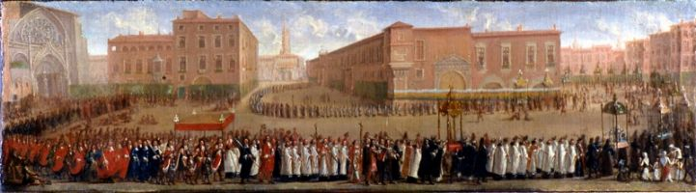
Procession des reliques à Toulouse vers 1700.

Slide 49
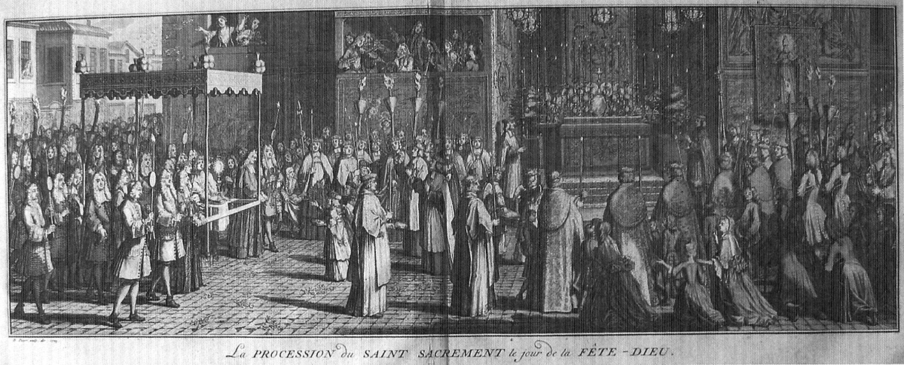
Gravure de Bernard Picard (1723-1743), Procession du Saint-Sacrement à Amsterdam.

Slide 50
A – DES INDICATEURS DE DETACHEMENT ?
// Guillaume Cuchet, historien
Comment notre monde a cessé d'être chrétien, Points, 2020,
« indicateurs de détachement » / vis-à-vis des absolutismes politiques et religieux
Echec tridentin d’une pastorale trop rigoriste après 1750
Éloignement des paroissiens urbains à l’égard des sacrements (France rurale à 95%)
Effets négatifs d’un jansénisme trop rigoriste

Slide 51
- Des indicateurs chiffrés après 1750
Baisse des vocations
Baisse des pratiques religieuses
Sécularisation des confréries
Recul du livre religieux
>> surtout dans les milieux urbains

Slide 52
- Des indicateurs discutés
Par exemple, les livres
Réédition des ouvrages de théologie et de dévotion
- Nouvelles attitudes de lectures des élites
Par exemple, les testaments
Difficile de mesurer la foi
Crises pandémiques

Slide 53
Par exemple, le recrutement clérical
Ruralisation du clergé
Recrutement des congrégations dans les milieux modestes
Formes de rupture avec le monde citadin
Par exemple, la vitalité des croyances
Processions et prières publiques (Paris et province)
Formes de religions « paniques »
Elites et basses classes

Slide 54
Démythologisation* <> foi militante
??? Éternel débat…
Emergence d’une religion moins confessionnalisée et surtout refusant toute forme d’absolutisme et de rigorisme ?
Davantage que déchristianisation*…?

Slide 55

CONCLUSION
Pour aller plus loin :
Catherine Maire, L'Église dans l'État. Politique et religion dans la France des Lumières, Paris, Gallimard, 2019.

Slide 56
SE PREPARER AUX EXAMENS
UE 303

Slide 57
Calendrier de révisions
Méthodique
Fiches de plans
Fiches de cours
Un cours s’apprend, il ne suffit pas de le relire.

Slide 58
Examen de 2 heures
Questions de cours : mots clés / un point du cours
Question de synthèse : « »
Questions sur documents : Jean Racine, Abrégé de Port-Royal (1693)

Slide 59
Contexte historique de ce document :
Racine, historiographe du roi depuis 1677
1693

Slide 60
« Mais la querelle ne commença proprement qu’au sujet du livre de la Fréquente communion que ce docteur avait composé.
Le but de ce livre était d’établir, par la tradition et par l’autorité des Pères et des conciles, les dispositions que l’on doit apporter en s’approchant du sacrement de l’eucharistie, et de combattre les absolutions précipitées qu’on ne donne que trop souvent à des pécheurs envieillis dans le crime, sans les obliger à quitter leurs mauvaises habitudes, et sans les éprouver par une sérieuse pénitence.

Slide 61
»Mais la querelle ne commença proprement qu’au sujet du livre de la Fréquente communion que ce docteur avait composé ».
Paraphrase
La querelle débute avec la parution du livre de la Fréquente communion.
Commentaire
Expliquer la querelle janséniste
Ecrits de Jansénius
Antoine Arnault, La Fréquente communion, 1643
La théologie de l’eucharistie

Slide 62
Les religieuses de Port-Royal n’avaient aucune part à toutes ces contestations. Quand même le livre de la Fréquente communion aurait été aussi plein de blasphèmes contre l’eucharistie que les jésuites le publiaient, elles n’en étaient pas moins prosternées jour et nuit devant le Saint-Sacrement. Mais M. Arnauld était frère de la Mère Angélique ; il avait sa mère, six de ses sœurs et six de ses nièces religieuses à Port-Royal. Lui-même, lorsqu’il fut fait prêtre, avait donné tout son bien à ce monastère, ayant jugé qu’il devait entrer pauvre dans l’état ecclésiastique. Il avait aussi choisi sa retraite dans la solitude de Port-Royal des Champs, avec M. d’Andilly, son frère aîné, et avec ses deux neveux, M. Le Maître et M. de Sacy. C’est de là que sortaient tous ces excellents ouvrages, si édifiants pour l’Église, et qui faisaient tant de peine aux jésuites. C’en fut assez pour rendre cette maison horrible à leurs yeux. Ils s’accoutumèrent à confondre dans leur idée les noms d’Arnauld et de Port-Royal, et conçurent pour toutes les religieuses de ce monastère la même haine qu’ils avaient pour la personne de ce docteur.

Slide 63
Ceux qui ne savent pas toute la suite de cette querelle sont peut-être en peine de ce qu’on pouvait objecter à ces filles dans ces commencements. Car il ne s’agissait point alors de formulaire ni de signature ; et la fameuse distinction du fait et du droit n’avait point encore donné de prétexte aux jésuites pour les traiter de rebelles à l’Eglise.

